Slide 1
Sistema de Administración de Cibercafé “Interplay”
Sergio Esteban Mora Berrueta
Andrés Ignacio Quezada Reyes

Slide 2
Capítulo 1:
ASPECTOS RELEVANTES DEL DISEÑO LÓGICO

Slide 3
Capítulo 1:
El cibercafé “Interplay” es una PYME.
Brinda servicios de:
Arriendo de Computadores
Arriendo de Consolas
Impresión de Documentos
Fotocopias
Ventas de Abarrotes
Ventas de Artículos de Escritorio.
Tiene 6 Computadoras en red LAN y una PlayStation.
Existen Problemas en Ventas, Control de Stock y Control de Consolas y Computadores.

Slide 4
El sistema propuesto:
Administrará el arriendo de computadores y consolas.
Controlará las ventas de productos.
Apoyará el control de stock del cibercafé.

Slide 5
El sistema propuesto: (continuación)
Utilizará una red LAN, con arquitectura cliente-servidor.
Base de datos (MySQL).
Arriendo: registra usos de los equipos
Ventas: ingresará productos a comprar y se actualizará existencias.
Ingreso de Facturas de compra desde proveedores.

Slide 6
Funcionalidades
Venta
Anular Venta
Consultar Producto
Mantenedor de equipos
Asignar Equipo a Cliente
Cancelar Equipo
Mantenedor de equipos
Consultar Stock
Mantenedor de categoría
Ajustar existencias
Ingresar facturas
Asignar Categoría
Generar informes
Mantenedor de Usuarios

Slide 7
Entradas
Datos de Usuario
Datos de Productos
Datos de Ventas
Datos de Detalle de Ventas
Datos de Bodega
Datos del Local
Datos de Arriendo
Datos de Ajuste de Stock
Datos de Computadores
Datos de Consolas
Datos de Categoría
Datos de Factura
Datos de Detalle de Factura
Datos de Sesión

Slide 8
Salidas
Listado de usuarios
Listado de productos
Listado de equipos
Listado de precios
Listado de ventas
Listado de facturas
Listado de locales
Informe de Categorías

Slide 9
Modelo de Datos

Slide 10
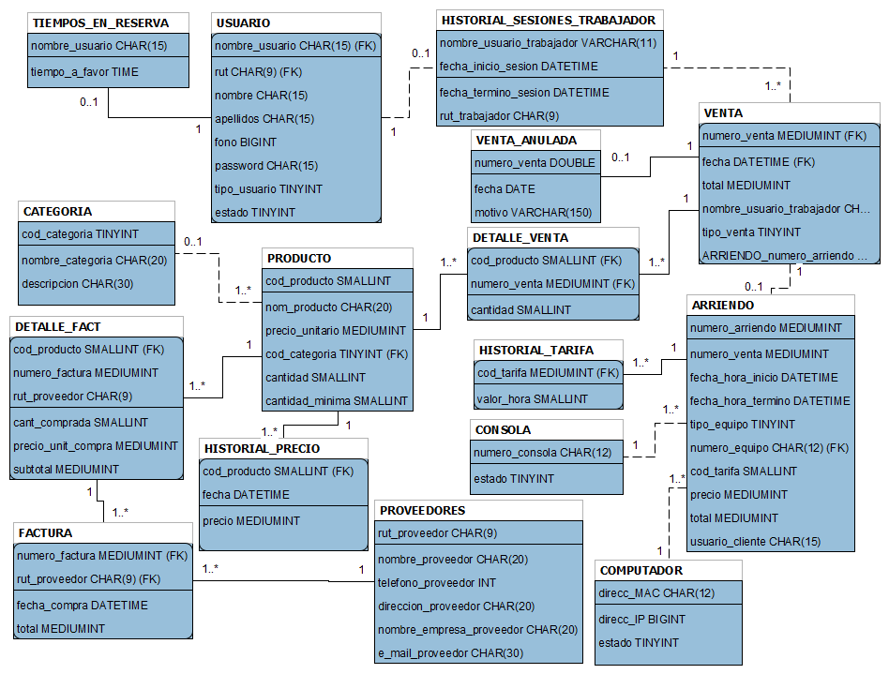

Slide 11
Capitulo 2
MEDIO AMBIENTE COMPUTACIONAL Y DESCRIPCIÓN DE ARCHIVOS

Slide 12
DESCRIPCIÓN DEL RECURSO COMPUTACIONAL
Hardware
Procesador:
AMD Sempron 2600+ 32bits. 1.60 GHz
Almacenamiento Primario:
704MB de RAM
Almacenamiento Secundario:
80 GB
Mecanismo de respaldo:
CD-RW
USB 2.0
Pantallas:
1 pantalla LG L1718S
Impresoras:
EPSON L355
Red:
Puerto FastLan Ethernet
HUB para conectar los computadores vía cable Ethernet

Slide 13
DESCRIPCIÓN DEL RECURSO COMPUTACIONAL
Software
Sistema operativo: Windows 7
Lenguaje de programación: Visual Basic
en Visual Studio 2010 como IDE
Sistema administrador de base de datos: MySQL

Slide 14
DESCRIPCIÓN DE ARCHIVOS Listado de tablas
Usuario | Ventas_Anuladas
Tiempos_En_Reserva | Detalle_Venta
Historial_Sesiones_Trabajador | Producto
Arriendo | Categoria
Historial_Tarifa | Historial_Precio
Computador | Factura
Consola | Detalle_Fact
Venta | Proveedores

Slide 15
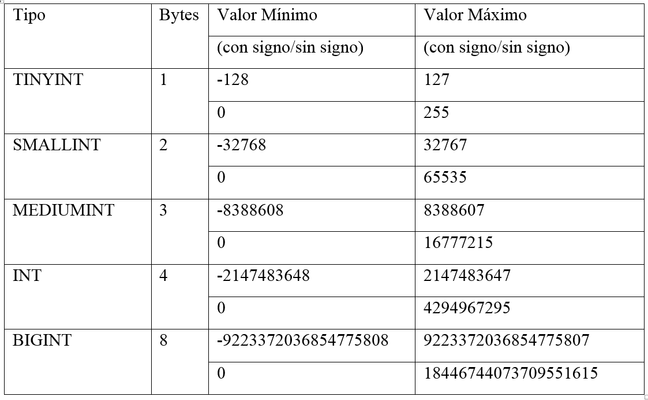
Tipos de Datos a utilizar:
Tipos de Datos Numéricos

Slide 16
Tipos de Datos a utilizar:
Tipos de Datos Fecha y Hora
Nombre Valor mínimo Valor máximo Espacio
Tipo de dato requerido
DATE | 1000-01-01 | 9999-12-31 | 3 bytes
DATETIME | 1000-01-01 00:00:00 | 9999-12-31 29:59:59 | 8 bytes
TIME | -838:59:59 | 838:59:59 | 3 bytes

Slide 17
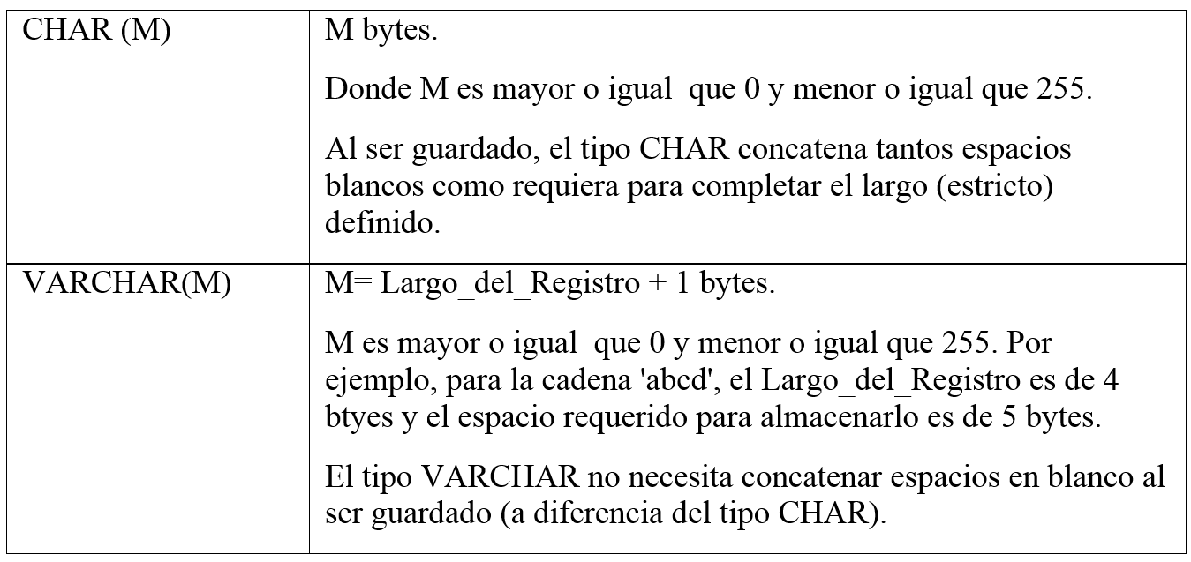
Tipos de Datos a utilizar:
Tipos de cadenas de caracteres

Slide 18
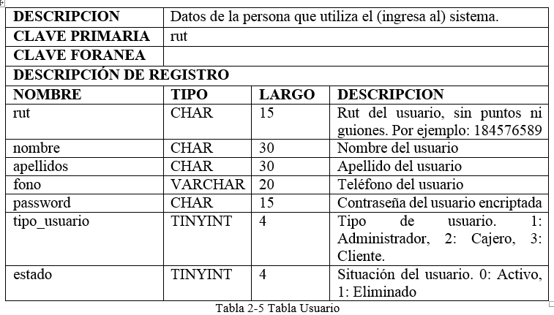
Tabla: Usuario

Slide 19
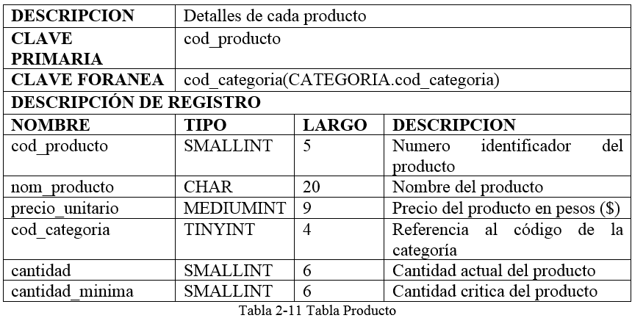
Tabla: Producto

Slide 20
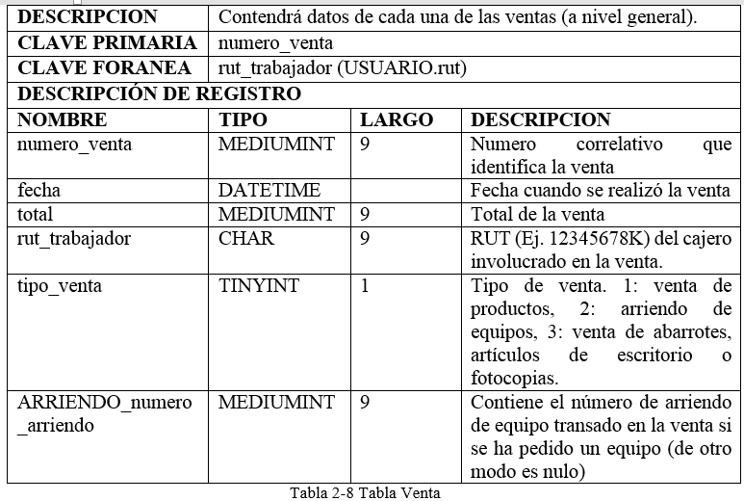
Tabla: Ventas

Slide 21
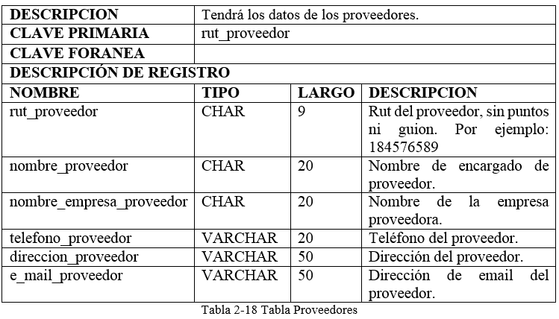
Tabla: Proveedor

Slide 22
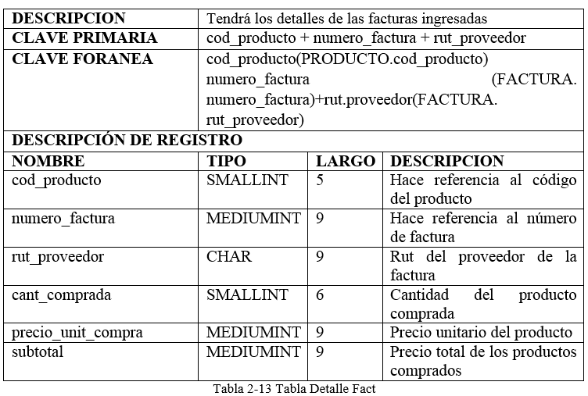
Tabla: Detalle_Fact

Slide 23
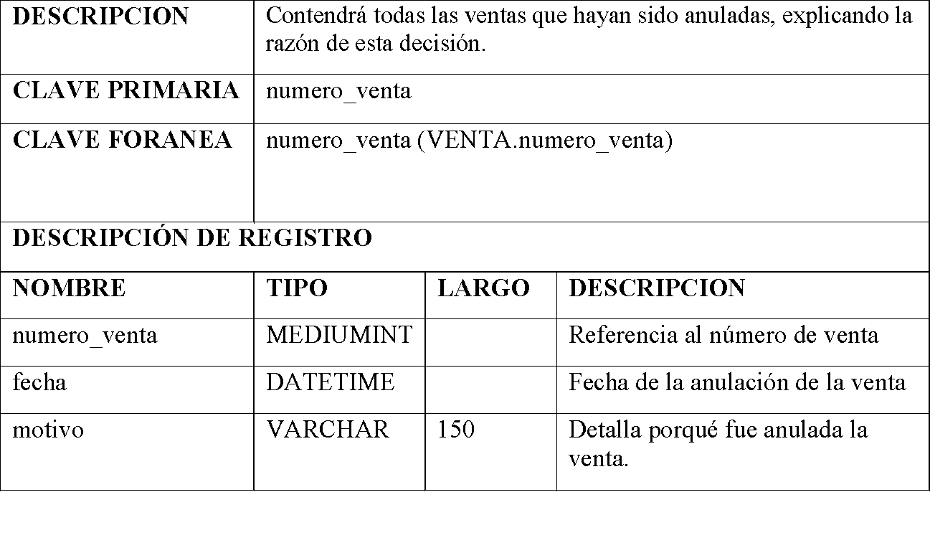
Tabla: Venta_Anulada

Slide 24
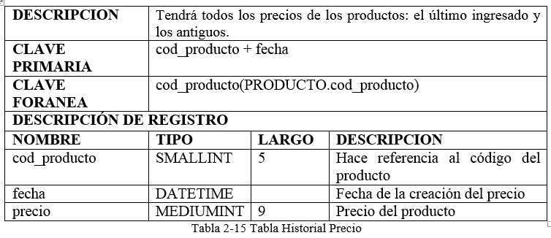
Tabla: Historial_Precio

Slide 25
Capitulo 3
DESCRIPCIÓN DE PROGRAMAS

Slide 26
DIAGRAMA DE MENÚ
Sistema Administración de Cibercafe
Ventas
Control de Stock
Mantenedores
Asignar Equipo a Cliente
Cancelar Equipo
Venta
Anular Venta
Consultas de Producto
Consultar Stock
Ajustar Stock
Control de Equipos
Mantenedor de clientes
Mantenedor de Categoria
Ingresar Factura
Sistema
Cerrar Sesion
Caja
Apertura Caja
Cuadrar Caja
Salir
Asignar Categoría a un Producto
Mantenedor de trabajadores
Mantenedor de Productos
Mantenedor de Proveedores
Mantenedor de Equipos
Informes
Informe de Stock
Ayuda
Acerca de...

Slide 27
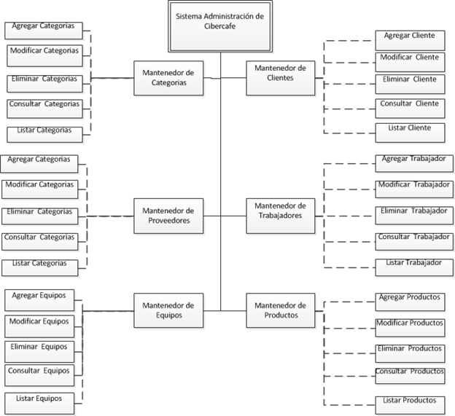
DIAGRAMA MODULAR

Slide 28
LISTADO DE PROGRAMAS
 | NOMBRE | DESCRIPCIÓN
1* | Login | Ingreso al sistema, requiriendo nombre de usuario y contraseña del trabajador.
2* | Ventana Principal | Será el área de trabajo, espacio donde se abrirán las otras ventanas, contiene menú desplegables
3 | Equipos en Arriendo | Muestra la lista de equipos, para asignar un arriendo o cancelar el arriendo
4* | Venta de Productos | Ingreso de Productos a la lista de compra
5 | Anular Venta | Ingresar número de boleta a anular y motivo por la anulación, se muestra listado de productos de la boleta.

Slide 29
LISTADO DE PROGRAMAS
 | NOMBRE | DESCRIPCIÓN
6 | Apertura Caja | Ingreso cantidad inicial de dinero de caja
7 | Ajustar Stock | Ingresa código de producto, y cantidad a descontar
8 | Asignar Categoría a Producto | Se selecciona el producto y la categoría que se le asignará al producto
9 | Consultar Stock | Mostrará información del producto ingresado

Slide 30
LISTADO DE PROGRAMAS
 | NOMBRE | DESCRIPCIÓN
10* | Cuadrar Caja | Muestra información para proceder el arqueo de caja
11* | Ingreso Factura | Se ingresara factura al sistema, con su listado de productos para actualizar el stock
12 | Mantenedor Proveedores | Mostrará listado de proveedores y opciones de agregar, modificar y eliminar proveedores
13 | Mantenedor de Categorías | Mostrará listado de Categorías y opciones de agregar, modificar y eliminar Categorías
14 | Mantenedor de Clientes | Mostrará listado de Clientes y opciones de agregar, modificar y eliminar Clientes

Slide 31
LISTADO DE PROGRAMAS
 | NOMBRE | DESCRIPCIÓN
15 | Mantenedor Productos | Mostrará listado de Productos y opciones de agregar, modificar y eliminar Productos
16* | Mantenedor Trabajadores | Mostrará listado de Productos y opciones de agregar, modificar y eliminar Productos
17 | Mantenedor Equipos | Mostrará listado de Productos y opciones de agregar, modificar y eliminar Productos
18 | Informe de Productos | Mostrará listado de Productos y opciones de imprimir o exportar a formato Excel PDF o Word
19 | Informe de Stock Crítico | Mostrará listado de Productos con falta de stock.

Slide 32
Capitulo 3
DISEÑO DE PROGRAMAS

Slide 33
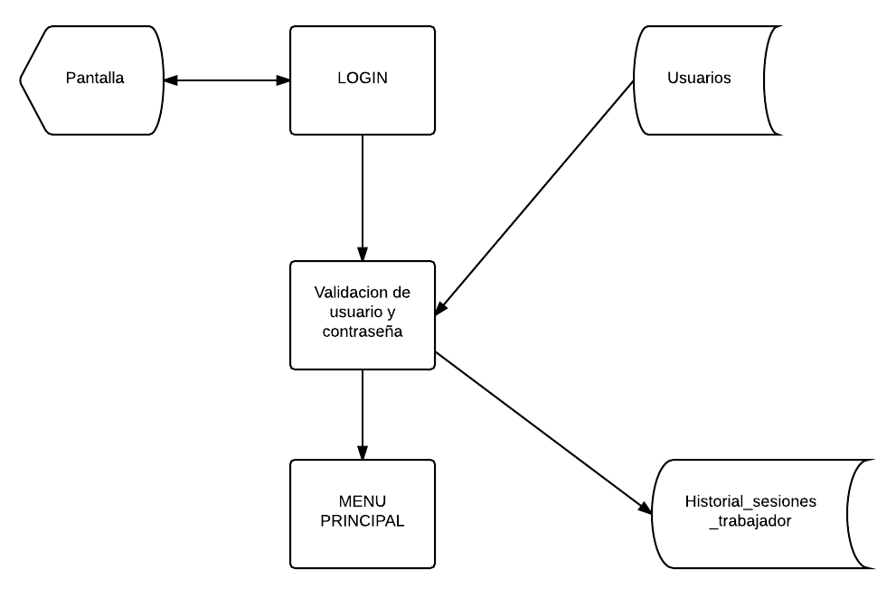
1. Login
Nombre de programa: Login (Inicio de sesión)
Objetivo: Restringir el acceso al sistema solo a personas autorizadas.
Diagrama de bloque:

Slide 34
Reglas de proceso:
Si el usuario presiona “Salir” -> termina la ejecución del programa.
Si el usuario hace clic en “Aceptar”, se validará localmente los datos ingresados (RUT y contraseña), donde:
Si rut es vacío -> se manda un mensaje de error
Si no, si el rut no es válido, el sistema mandará un mensaje de error.
O si no, si la casilla de contraseña está vacía, se manda un mensaje de error.
Si la función anterior no produjo una condición de error,
El sistema busca en la base de datos, en la tabla USUARIO, el rut ingresado (Búsqueda por la clave primaria rut).
Si la contraseña y Rut coinciden con algún registro de la BD, se cierra la interfaz de login y se muestra la del menú principal. Además, se registra el inicio de sesión del trabajador en la BD (en la tabla HISTORIAL_SESIONES_TRABAJADOR).
O si no, el sistema manda un mensaje de error, indicando un error de ingreso en los datos.

Slide 35
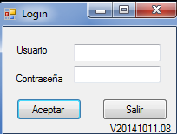
Diseño de Pantalla
Diseño de Pantalla:
Figura 3-1 Diseño de Pantalla Login

Slide 36
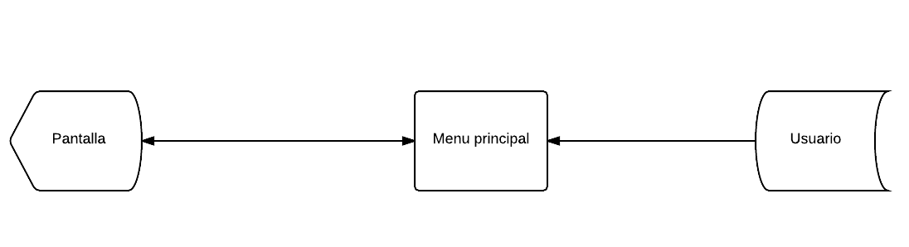
2. Menú principal
Nombre del programa: Menú principal
Objetivo: Proveer una interfaz que permita al usuario utilizar todas las funcionalidades del sistema, de acuerdo a su perfil.
Diagrama de bloque:

Slide 37
Reglas de proceso:
Al cargarse el menú, el sistema verificará el tipo de usuario (este dato está almacenado en una variable, el cual es obtenido, a su vez, de la tabla USUARIO).
Si el usuario es un trabajador, el menú mostrará como disponibles las siguientes funcionalidades:

Slide 38
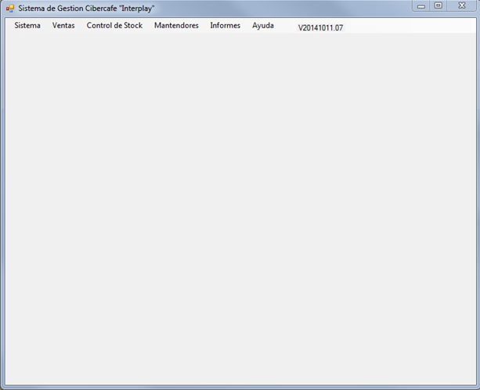
Diseño de Pantalla

Slide 39
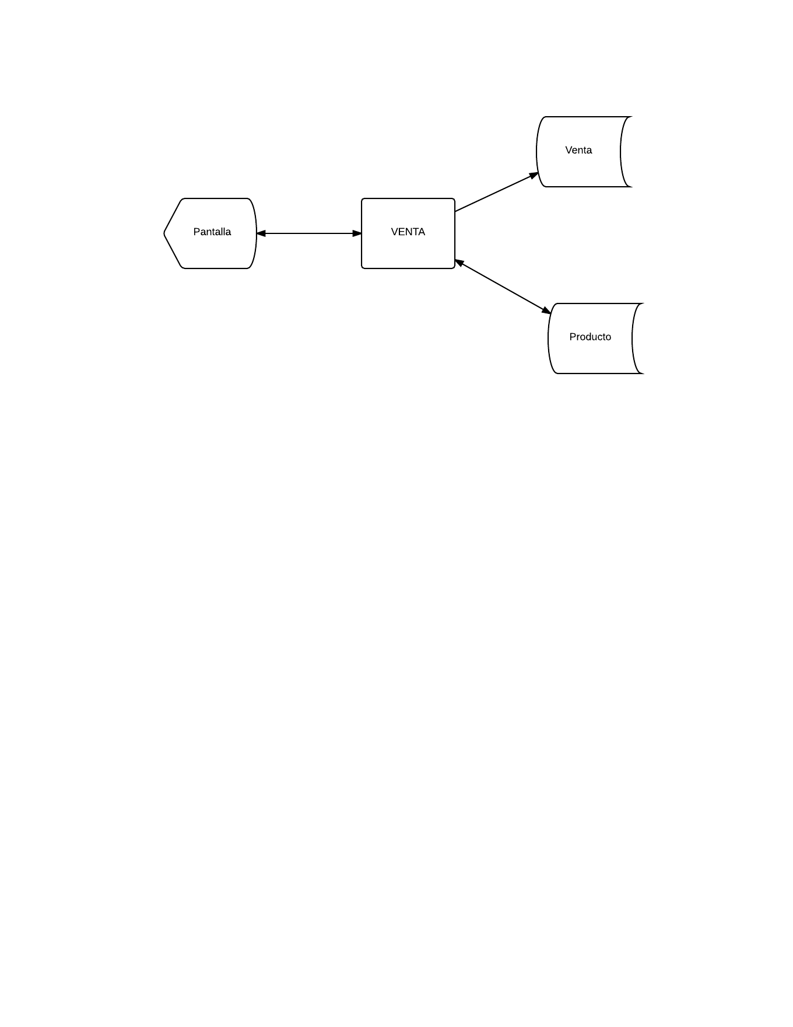
3. Ventas
Nombre del programa: Ventas
Objetivo: Concretar ventas de artículos y servicios ofrecidos por el cibercafé (arriendos, fotocopias, impresiones, abarrotes, artículos de escritorio)
Diagrama de bloque:

Slide 40
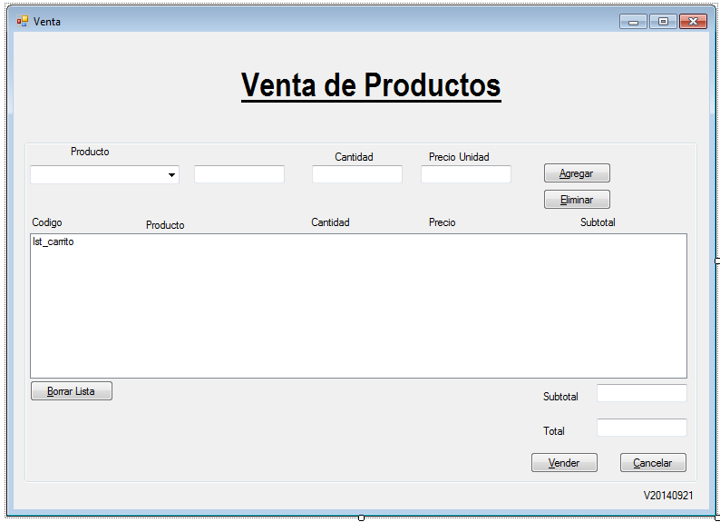
Diseño de Pantalla
Nombre producto
código

Slide 41
Reglas de proceso:
Al cargarse el programa Ventas, el sistema consultará por todos los productos con stock mayor o igual que uno (tabla PRODUCTOS) -> Filtro de búsqueda
Se busca y carga el rut del trabajador (en la sesión).
Al hacer clic en “Agregar”: se cerciorará que el producto seleccionado tenga el stock suficiente para la venta. Si no lo hubiere, el sistema mandará un mensaje de error.
A medida que se agreguen productos a la venta (en la lista), el sistema calculará el total de la venta.
“Borrar lista” permite borrar productos de la lista de la venta.
Si se hace clic en el botón “Salir”, la venta se cancelará, se perderá la lista de productos a ser vendidos y se saldrá del módulo.
Cuando el cajero hace clic en el botón “Vender”, el sistema:
Descuenta de las existencias de cada artículo, la misma cantidad que son vendidos en la transacción actual o,
Asigna un equipo al cliente, dependiendo de que haya solicitado.
En ambos casos, se genera una boleta de uso interno, no valida en el SII, y termina el programa.

Slide 42
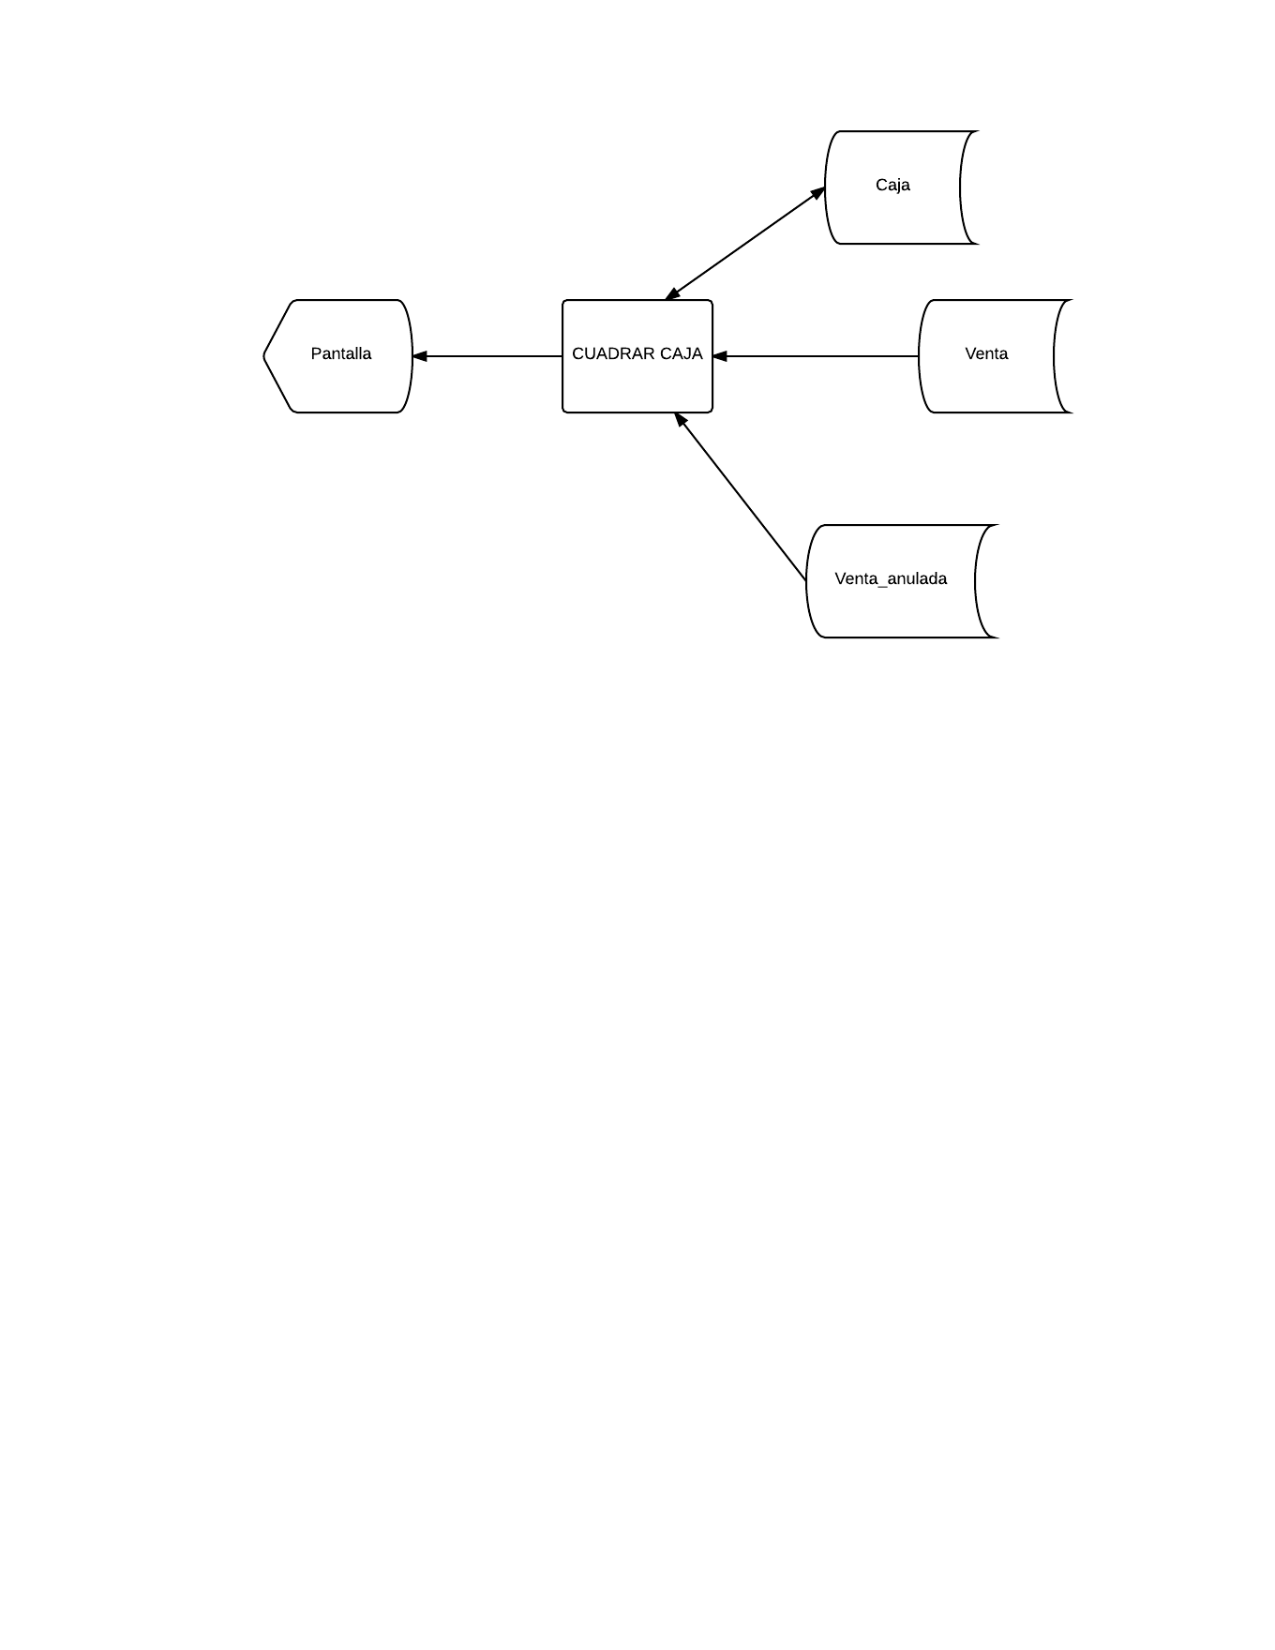
4. Cuadrar caja
Nombre del programa: Cuadrar caja
Objetivo: Registrar los movimientos monetarios computados (por el sistema) y reales (constatado por el trabajador) del cibercafé para una determinada sesión de un cierto cajero.
Diagrama de bloque:

Slide 43
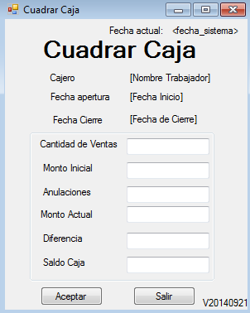
Diseño de Pantalla

Slide 44
Reglas de proceso:
Al cargar el programa, el sistema verificará si el cajero ha abierto la caja en esta sesión.
Si la ha abierto, el sistema:
Recupera el monto de apertura de la caja, donde el atributo fecha_hora_inicio de la tabla CAJA coincida con la fecha de inicio de la sesión actual (almacenada localmente en una variable).
Obtiene el total recaudado por las ventas en la sesión, consultado la tabla VENTA.
Solicita a la base de datos la cantidad de ventas “concretadas” y la cantidad de ventas anuladas, utilizando las tablas VENTA Y VENTA_ANULADA, respectivamente.
Calcula el monto actual computado (de acuerdo al sistema), restando el monto de apertura con el total de las ventas de la sesión.

Slide 45
Muestra los datos recién calculados y, en cuanto se escriba un numero valido en “Saldo Caja”, se calcula la diferencia entre el dinero “real” en la caja y lo computado. Esto es registrado en “Diferencia” y puede ser:
Cero (0) si la casilla está vacía o si los montos actuales coinciden.
“?” si hay números negativos o caracteres inválidos.
Algún número entero positivo si hay un valor correcto.
El sistema envía un mensaje al usuario para confirmar el monto de cierre de la caja.
Si lo acepta, se actualizan atributos de la tabla CAJA (donde CAJA.fecha_hora_inicio = fecha y hora de inicio de sesión del cajero). Se coloca la fecha y hora de cierre de la caja (esta corresponde al momento en el que el usuario confirma la operación) en fecha_hora_termino y se cierra el programa.
Si el usuario no lo acepta entonces se cierra el cuadro de dialogo y se devuelve el control al programa.
En caso contrario, se mandará un mensaje de error al usuario y terminará la ejecución de esta rutina.

Slide 46
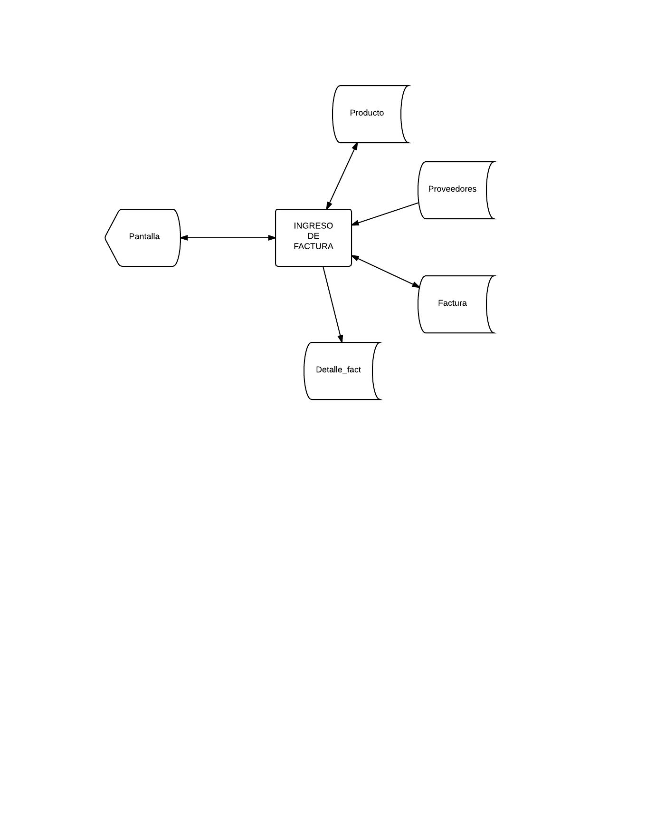
5. Ingreso de facturas
Nombre del programa: Ingreso de facturas
Objetivo: Registrar el ingreso de productos adquiridos por el cibercafé.
Diagrama de bloque:

Slide 47
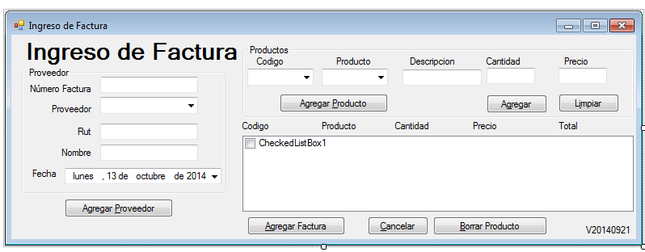
Diseño de Pantalla

Slide 48
Reglas de proceso:
Al cargarse el programa, se consulta a:
La tabla FACTURA, para obtener el número que tendrá la siguiente factura, correlativamente.
La tabla de PROVEEDORES, para recuperar el nombre de cada uno de los proveedores, sus nombres de empresa y sus ruts asociados -> lista desplegable.
La tabla PRODUCTO, de la cual se obtiene el código, nombre y precio de cada producto registrado -> lista desplegable.
Si el usuario selecciona un proveedor de la lista desplegable, se le mostrará los datos asociados a dicho proveedor. Si no lo encontrare en la lista, puede ser agregado usando el botón “Agregar proveedores”. Esto lo llevará al programa “Mantenedor de proveedores”. Una vez que se cierre dicha ventana, el sistema actualizará la lista e incluirá el nuevo proveedor.
Si se selecciona un producto desde la lista desplegable de productos, el usuario podrá ver más datos del artículo seleccionado. Al igual que con los proveedores, mediante el botón “Ingréselo”, puede incluirse nuevos proveedores a la factura actual.

Slide 49
Con “Agregar a la factura”, se adicionan productos a la factura. A medida que agregue, productos, el sistema calculará el total de la factura. No se pueden agregar el mismo producto dos veces. Si la cantidad ingresada no tiene un número entero positivo, se considera como invalido -> mensaje de error.
“Borrar productos de la lista” permite eliminar uno o más productos de la lista de la factura, siempre que éstos estén seleccionados desde la lista (Si no hay ninguno seleccionado, se manda un mensaje de error).
Si se presiona el botón “Cancelar”, se cierra el programa registrador de facturas y se saca de memoria la lista de la factura que iba a ser ingresada (si hubiere alguna).
Al “Registrar la factura”, el algoritmo se cerciora de que:
La factura tenga un producto asociado (si no lo hubiere, se mandaría un mensaje de error).
Si lo anterior se cumple:
Se crea un registro en la tabla FACTURA, que registra: el número de factura, el rut del proveedor involucrado, la fecha y hora de compra de los productos y el total.
Se insertan, a la tabla DETALLE_FACT, tantos registros como productos tenga la factura. Cada registro guarda el número de factura asociado, el rut del proveedor del que se adquirió dicho producto, cantidad de productos comprados, el precio unitario de compra y el subtotal (el total para cada artículo en particular).

Slide 50
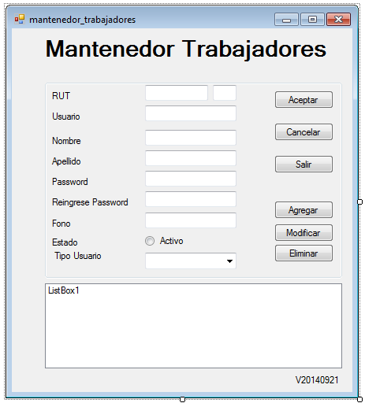
Diseño de Pantalla

Slide 51
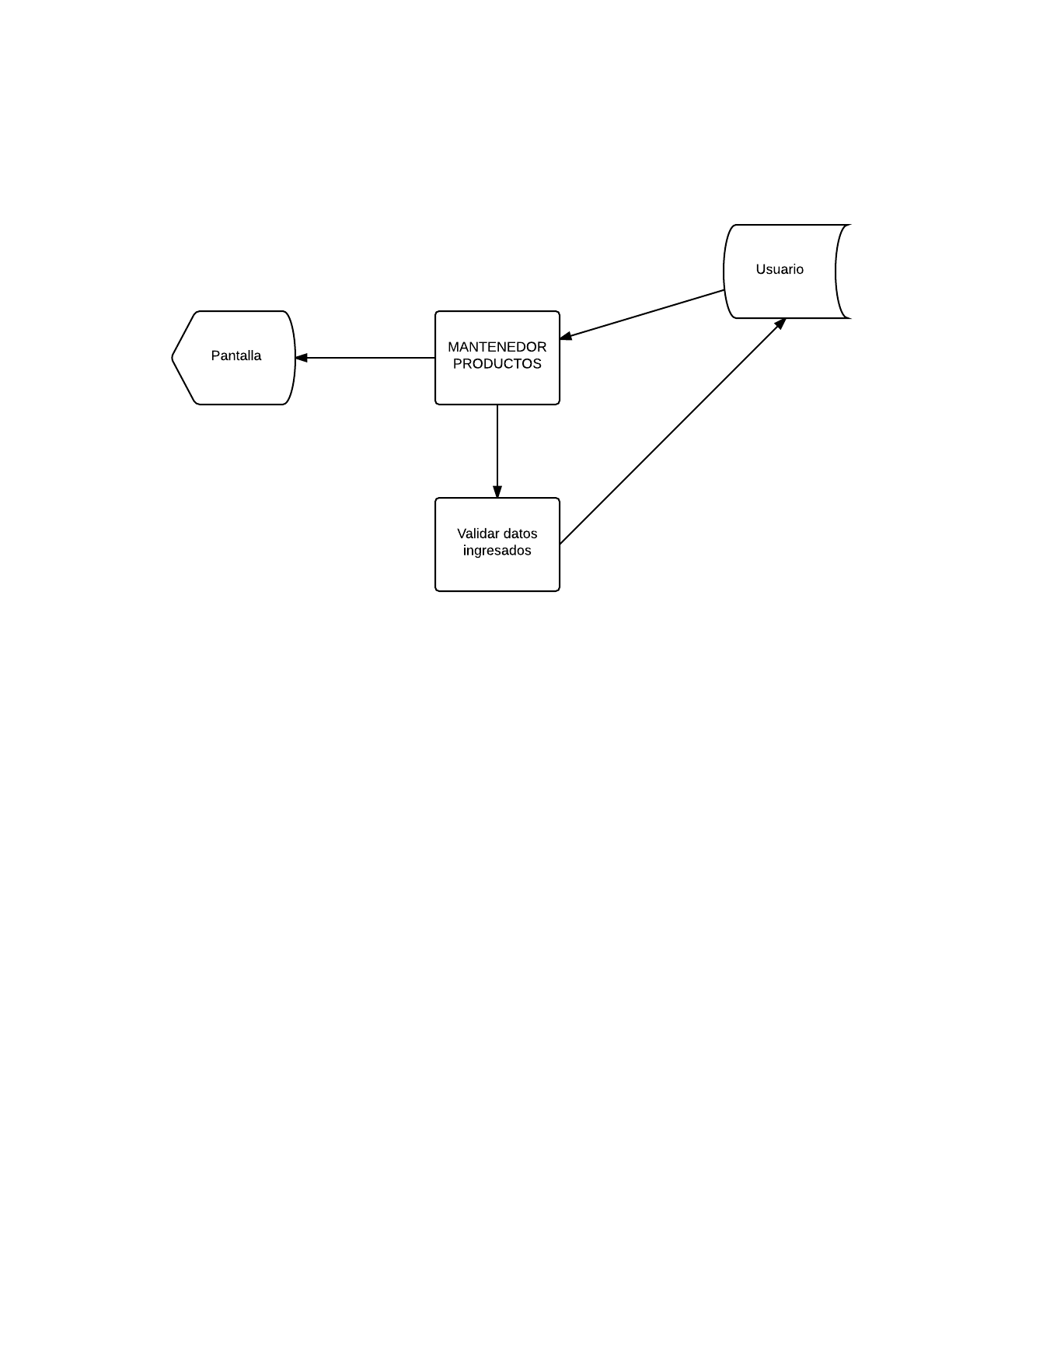
6. Mantenedor de trabajadores
Nombre del programa: Mantenedor de trabajadores
Objetivo: Buscar, agregar, actualizar y eliminar (datos de) trabajadores del cibercafé.
Diagrama de bloque:

Slide 52
Reglas de proceso:
Al cargarse el programa, se recuperan todas las tuplas de la tabla USUARIO, para ser mostradas al usuario en una lista.
Si se presiona el botón “Agregar”, se esconden los botones para modificar y eliminar usuarios, y se muestra un formulario para inclusión de uno nuevo. En éste, se valida que:
Ninguno de los campos esté vacío.
El rut ingresado sea válido.
Las dos casillas de contraseña sean idénticas (case-sensitive).
Que el fono solo contenga: números, guiones “ – “ o paréntesis redondos “( )”
Si los datos son válidos, se verifica en la tabla USUARIO que el rut ingresado no exista en el repositorio.
Si no existe, se agrega un registro a la tabla mencionada, poblando la tupla con los suministrados. El tipo de usuario siempre es “Trabajador” (cod. Interno = 2)
Además, el sistema envía un mensaje indicando que la transacción fue satisfactoria.
Mientras está en el formulario de ingreso de nuevo usuario, se puede presionar “Cancelar” para ocultar el formulario de ingreso y rehabilitar los botones de eliminación y modificación de usuarios.

Slide 53
Si el usuario presiona el botón “Modificar”, se esconde los botones que agregar y eliminan trabajadores. Si:
No se ha seleccionado ningún trabajador de la lista -> mensaje de error
El usuario ha selecciona alguno de los elementos de la lista y marca en “Modificar”, el sistema muestra los datos del trabajador en cuestión en un formulario con casillas modificables, salvo el rut, que no es alterable (PK de tabla USUARIO).
Si el usuario hace clic en “Aceptar”, el sistema buscará la tupla con los datos del usuario en cuestión (vía la clave primaria, rut), actualizará el registro y mostrará el programa tal como es visto al cargarlo.
Si el usuario quiere “Cancelar” la actualización, se ocultarán las casillas con datos del trabajador en cuestión y se volverán a ver los botones para agregar y eliminar usuarios.
Si el usuario pulsa sobre el botón “Eliminar”,
Si no seleccionó un trabajador de la lista -> mensaje de error.
Se le pedirá que confirme si realmente desea eliminar el trabajador que seleccionó.
Si responde “Sí”, entonces se busca al trabajador en la tabla USUARIO, por el rut, y se elimina dicha tupla del repositorio.
En caso contrario, que seleccione “no”, el cuadro de diálogo desaparecerá y podrá seguir trabajando con la interfaz normalmente.

Slide 54
Sistema de Administración de Cibercafé “Interplay”
Sergio Esteban Mora Berrueta
Andrés Ignacio Quezada Reyes

